Slide 1
Дополнение к игре
Бичиков Никита

Slide 2
Про проект
Мой проект был создан для упрощения использования игры

Slide 3
Про проект
Для реализации проекта мне потребовалось дополнить игру и сервер так, чтобы они могли нормально общаться с ботом.

Slide 4
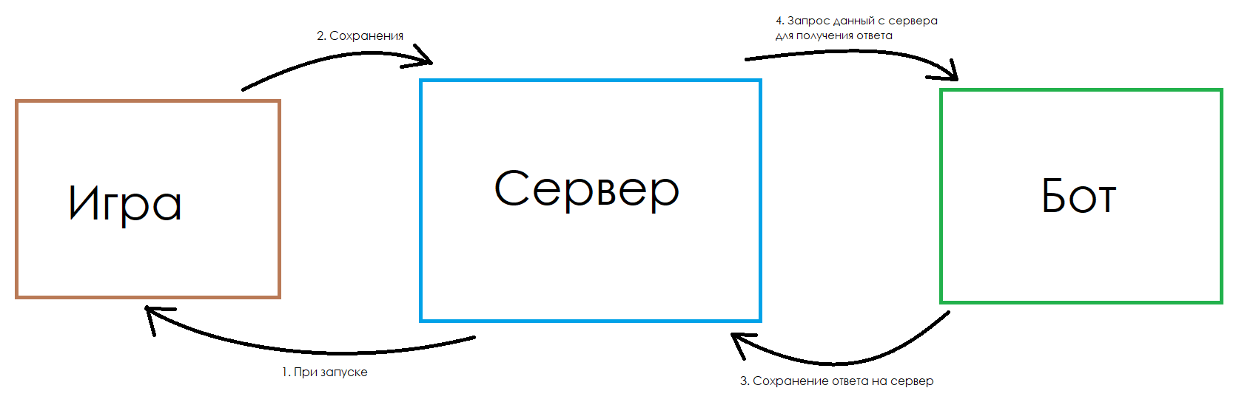
Реализация

Slide 5
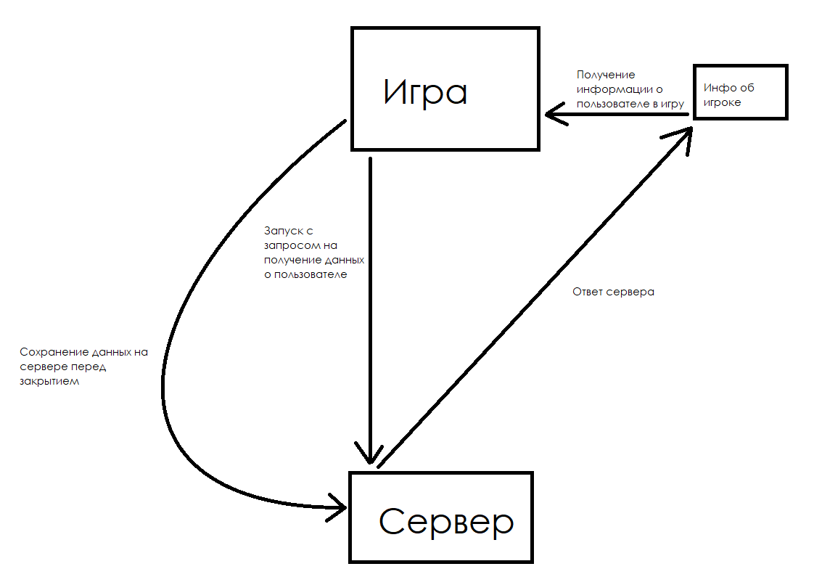
Взаимоотношения игры и сервера

Slide 6
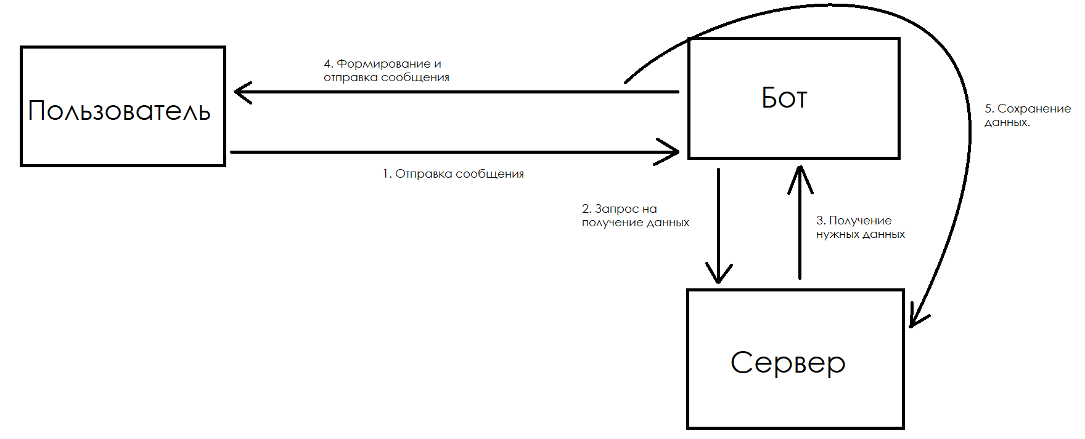
Взаимоотношения сервера, бота и пользователя

Slide 7
Для самого бота были использованы
Wolframalpha
Pillow
Json
Requests
Sys
gTTS
logging

Slide 8
Спасибо за внимание

